Slide 1

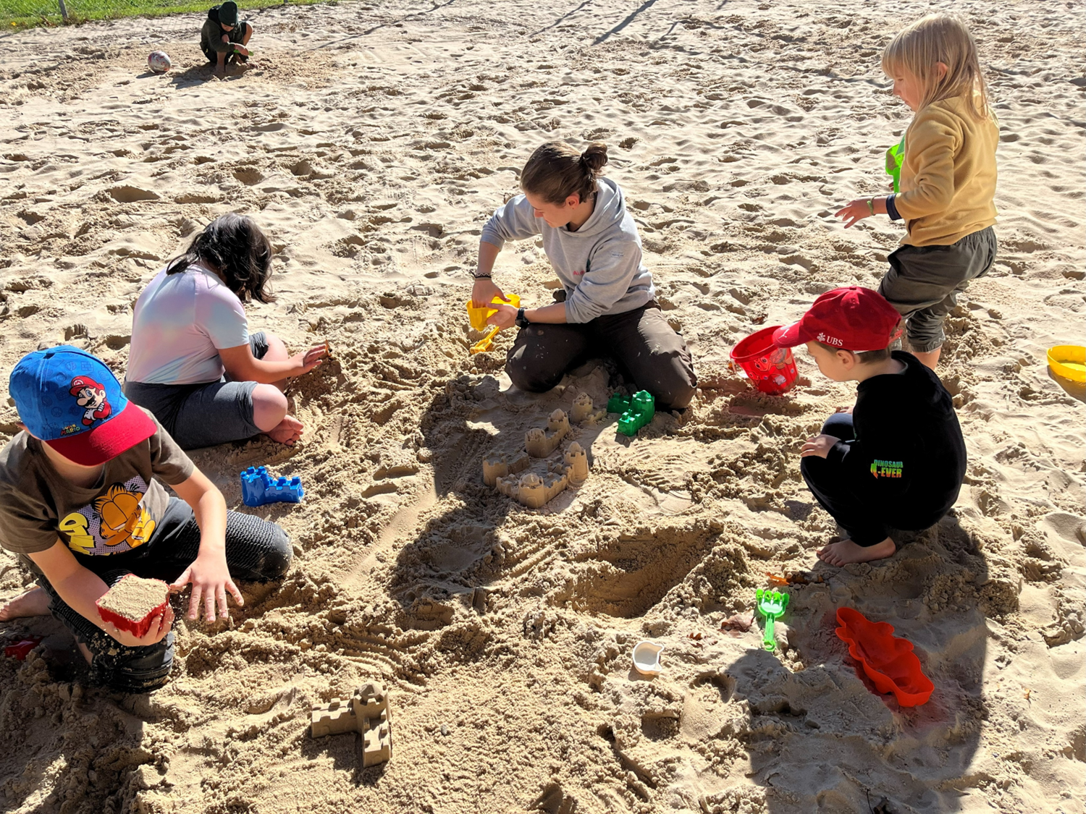
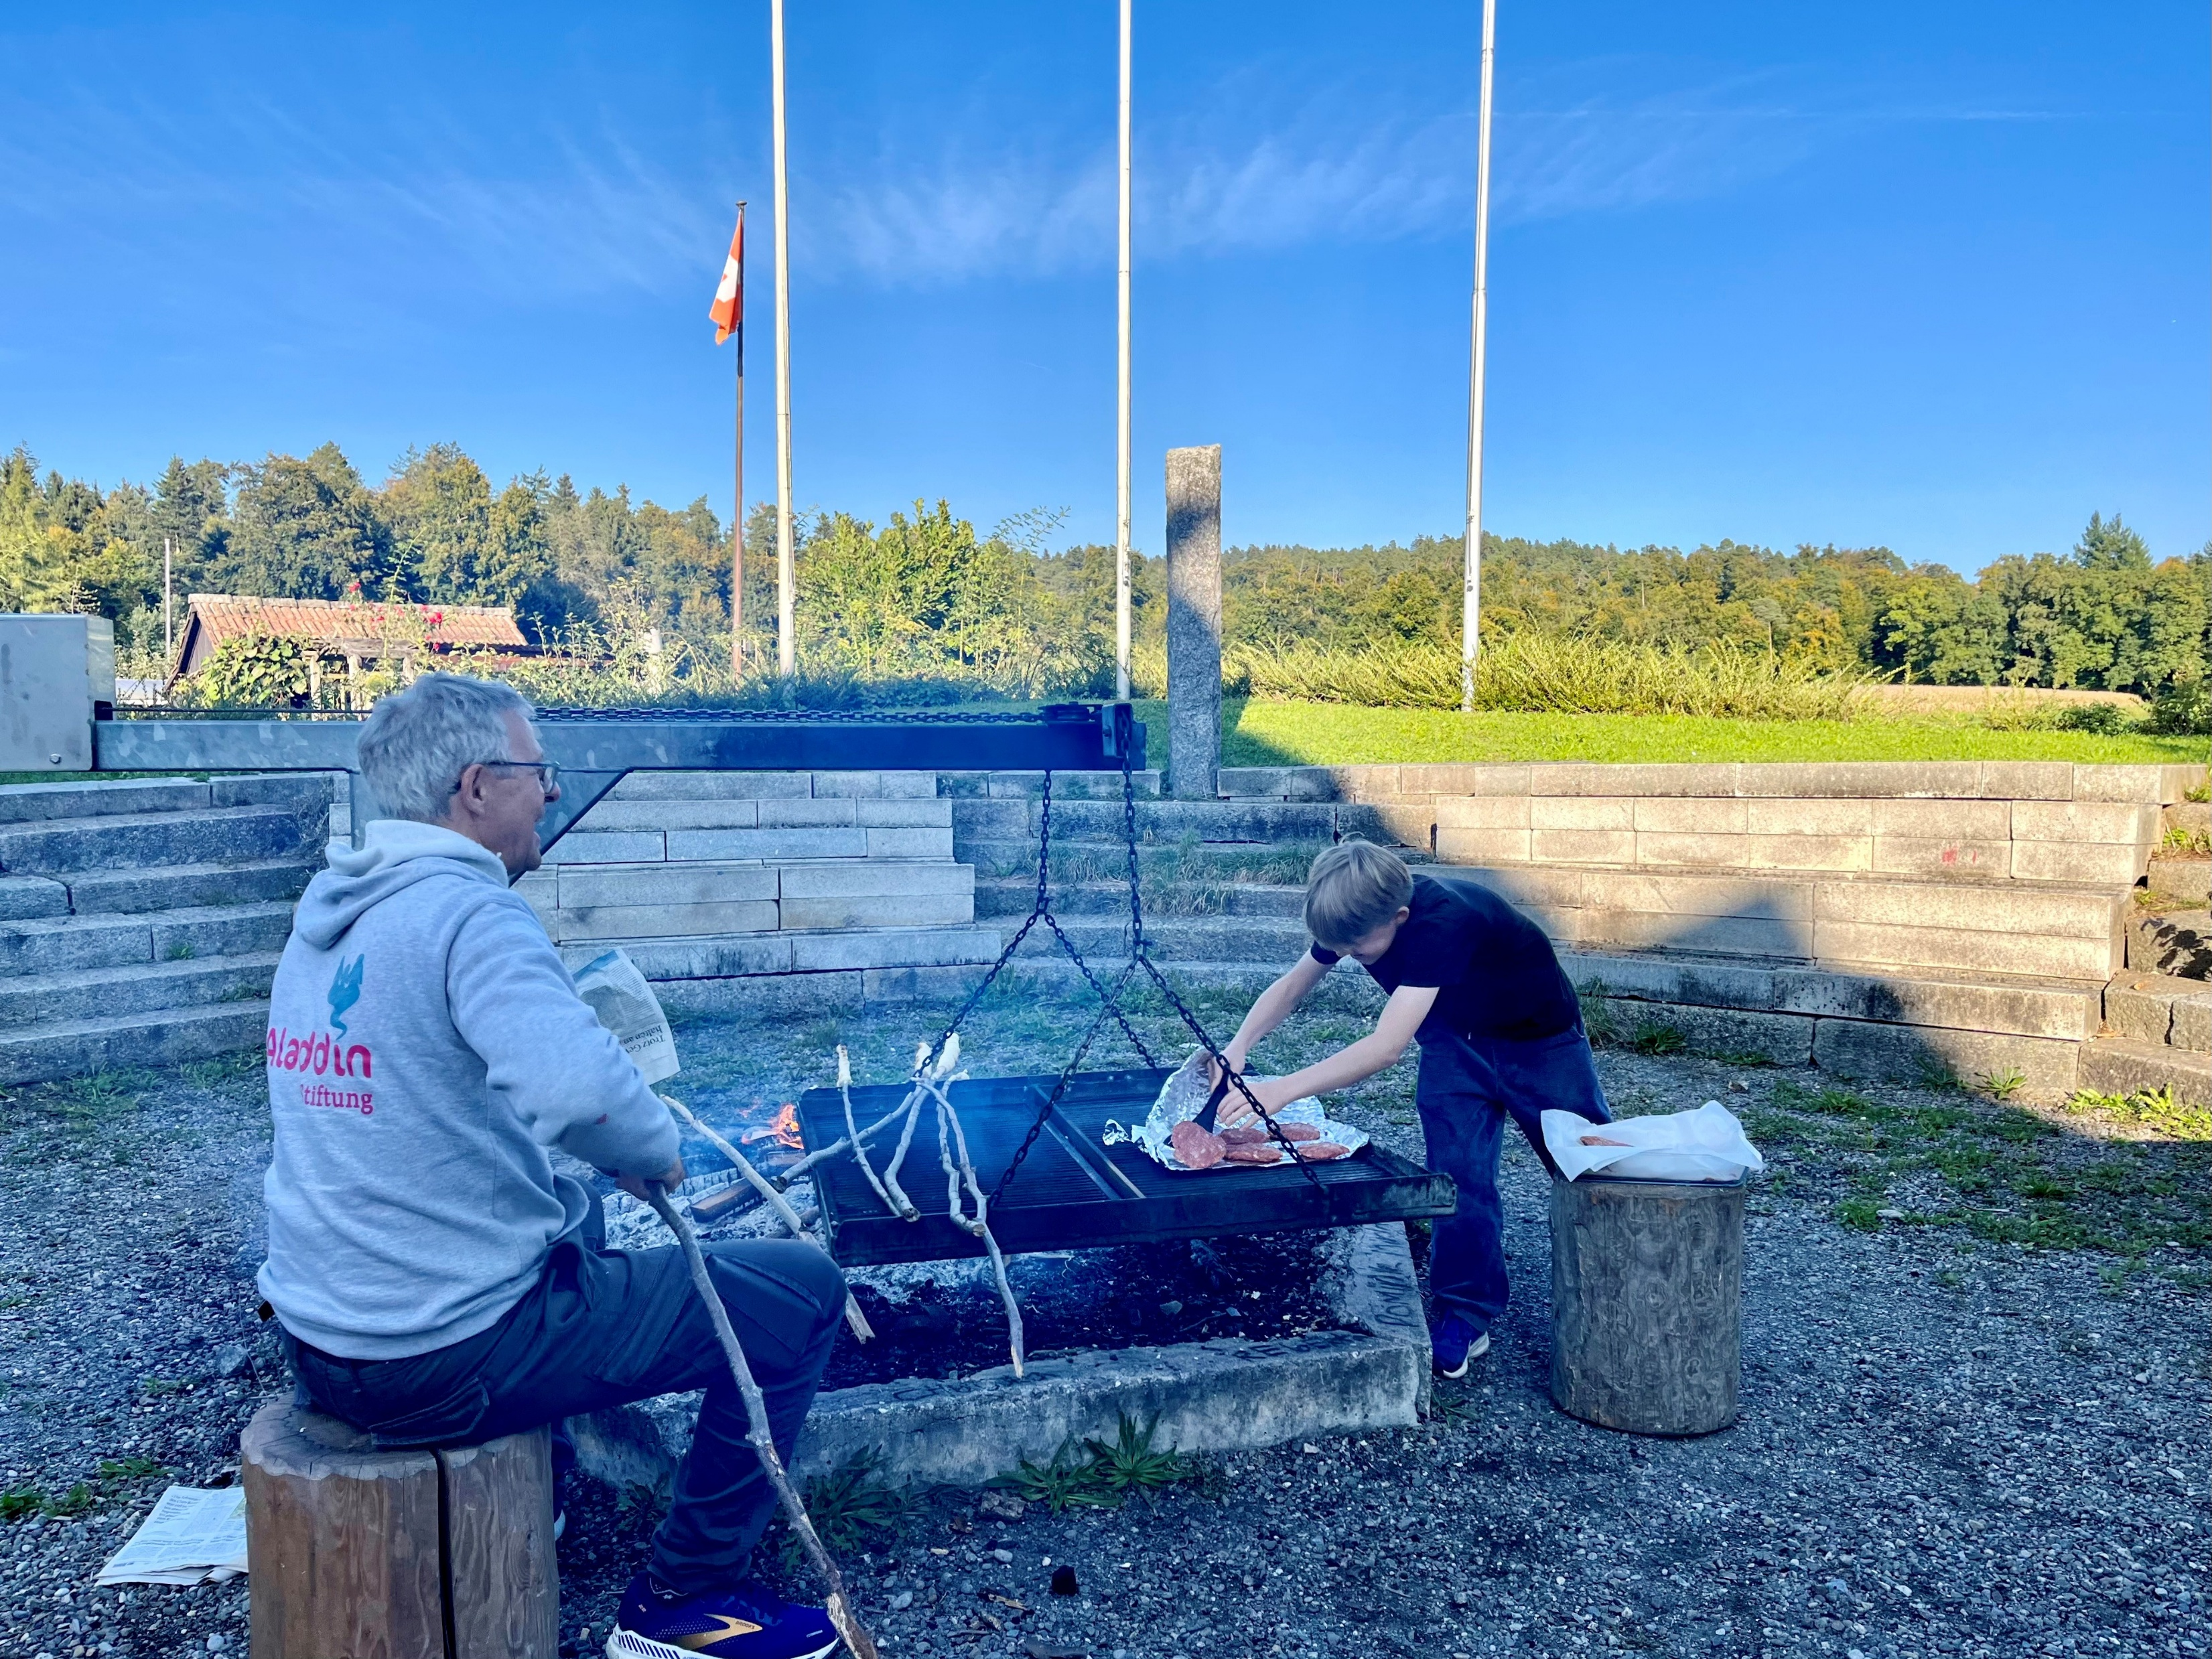
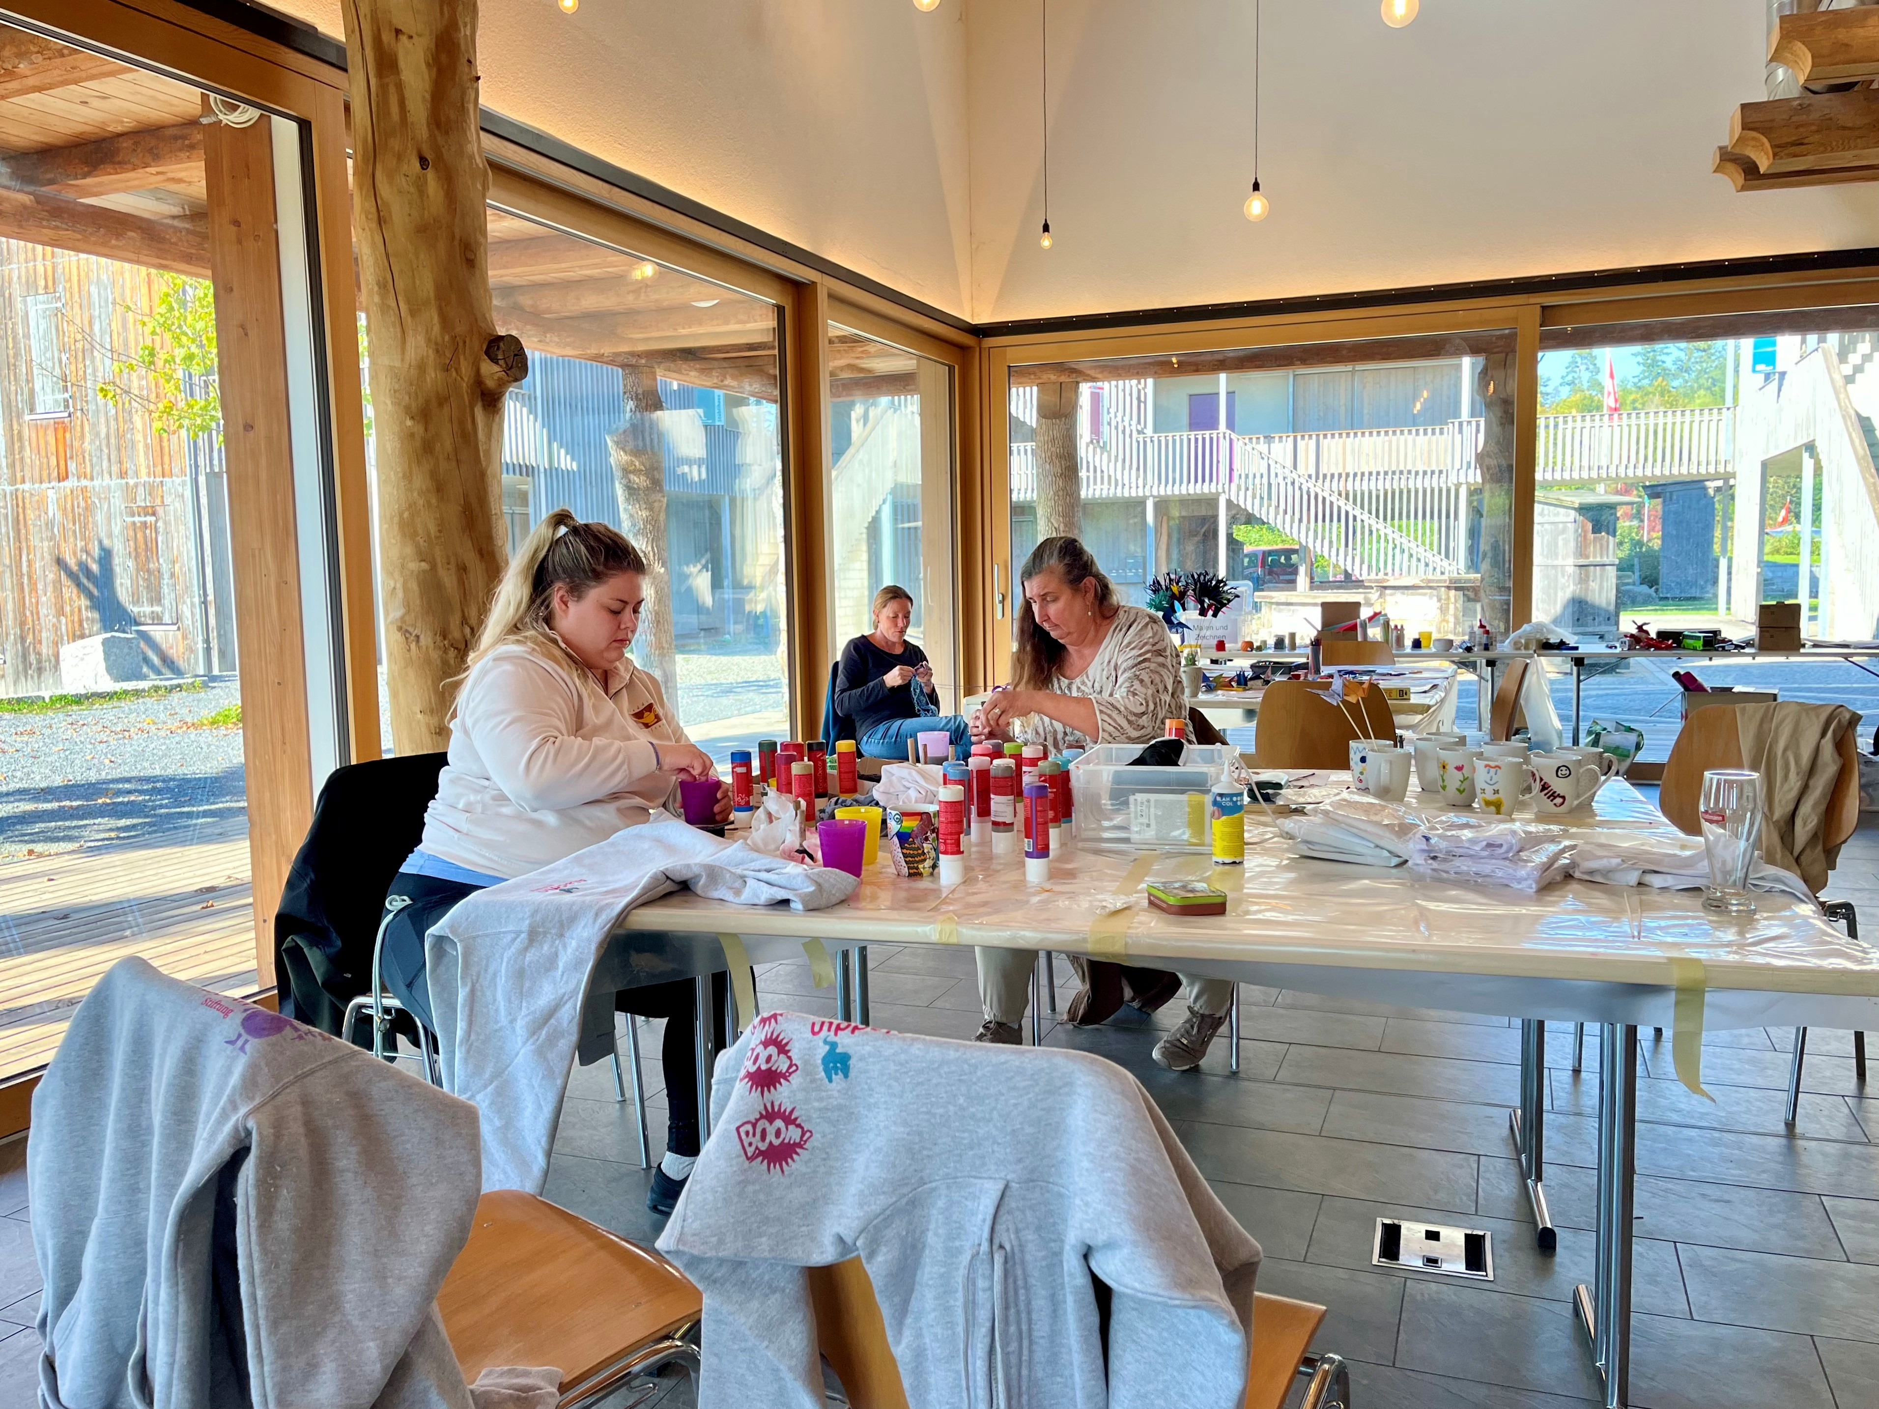
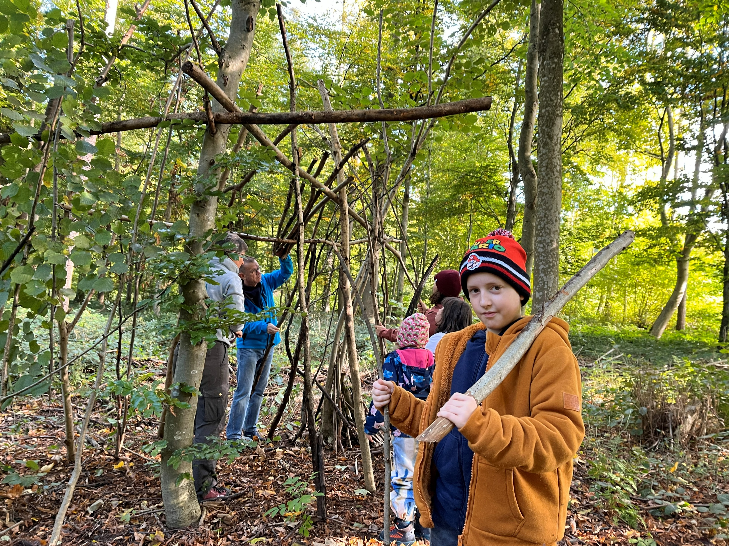
Aladdin-Ferienwochen
Daten
Mo 28.09. – Sa 03.10.26
So 04.10 – Sa 10.10.26
Anmeldeschluss ist der 31. August
(beschränkte Platzverfügbarkeit)
Für die ganze Familie
Die Aladdin-Ferienwochen richten sich an Familien mit Kindern, die von einer Krankheit oder einer Behinderung betroffen sind. Eltern und Kinder sind eingeladen, eine Ferienwoche der anderen Art zu erleben. Gemeinsam mit anderen Familien verbringen wir eine Woche voller Kreativität, Bewegung und gemeinsamen Erlebnissen. Ein eingespieltes Team von Freiwilligen gestaltet mit den Familien eine Ferienwoche, in der auch die gesunden Geschwister und die Eltern auf ihre Kosten kommen.
Pfadizentrum Uster (ZH)
Der Name ist Programm: Pfadizentrum – ein Ort der Begegnung und der Möglichkeiten. Das Gebäude ist im Erdgeschoss rollstuhlgängig und behindertengerecht. Das Pfadizentrum in der Winikerwiesen nahe den Schrebergärten ist ideal: Hardwald in nächster Nähe. Wir werden viel Zeit draussen verbringen und werden mit Vollpension verwöhnt.
Kosten
Der Beitrag für eine vierköpfige Familie beträgt CHF 350.- oder je nach finanziellen Möglichkeiten. Die Aladdin-Ferienwochen sollen für alle Familien möglich sein.
Weitere Informationen www.aladdin-stiftung.ch
Aladdin-Stiftung | Zunfthaus zur Schmiden | Marktgasse 20 | 8001 Zürich
T +41 44 278 80 20 | www.aladdin-stiftung.ch

